Slide 1
Муниципальное образование сельское поселение Алябьевский Советский район Ханты-Мансийский автономный округ-Югра
ПРОЕКТ
«Освещение и благоустройство стелы «Защитникам Отечества»
Номинация:
"Вовлечение общественности в подготовку и реализацию практик (проектов) по благоустройству"
с.п.Алябьевский, 2019 год

Slide 2
Цель и задачи проекта
Цель: вовлечение общественности в подготовку и реализацию практик (проектов) в части благоустройства Стелы «Защитникам Отечества», путем реализации практики инициативного бюджетирования на территории сельского поселения Алябьевский.
Задачи проекта:
Создать освещение стелы «Защитникам Отечества» с именами погибших, разбить цветники и клумбы, высадить деревья;
Провести торжественное открытие стелы и посвятить её открытие 75-летию со дня Великой Победы;
Формировать условия для развития у молодежи чувства патриотизма, ответственности и нравственности, уважения и почитания к старшему поколению, к героям-землякам, к истории своей малой Родины;
Способствовать вовлечению граждан в практики инициативного бюджетирования;
Вовлечение граждан в процесс принятия решений в области градостроительной политики, обеспечения благоприятной среды жизнедеятельности населения;
Выявление проблем в поселении и поддержка предложений населения по их решению посредством внедрения проектов;
Повышение эффективности бюджетных расходов за счет вовлечения жителей в процесс принятия решений при формировании проектов;
Развитие взаимодействия органов местного самоуправления поселения и населения, позволяющего осуществлять общественный контроль за результативностью и эффективностью расходования бюджетных средств;
Повышение открытости деятельности органов местного самоуправления поселения.

Slide 3
Локализация участка стелы «Защитникам Отечества» на карте поселения
границы стелы
«Защитникам Отечества»

Slide 4
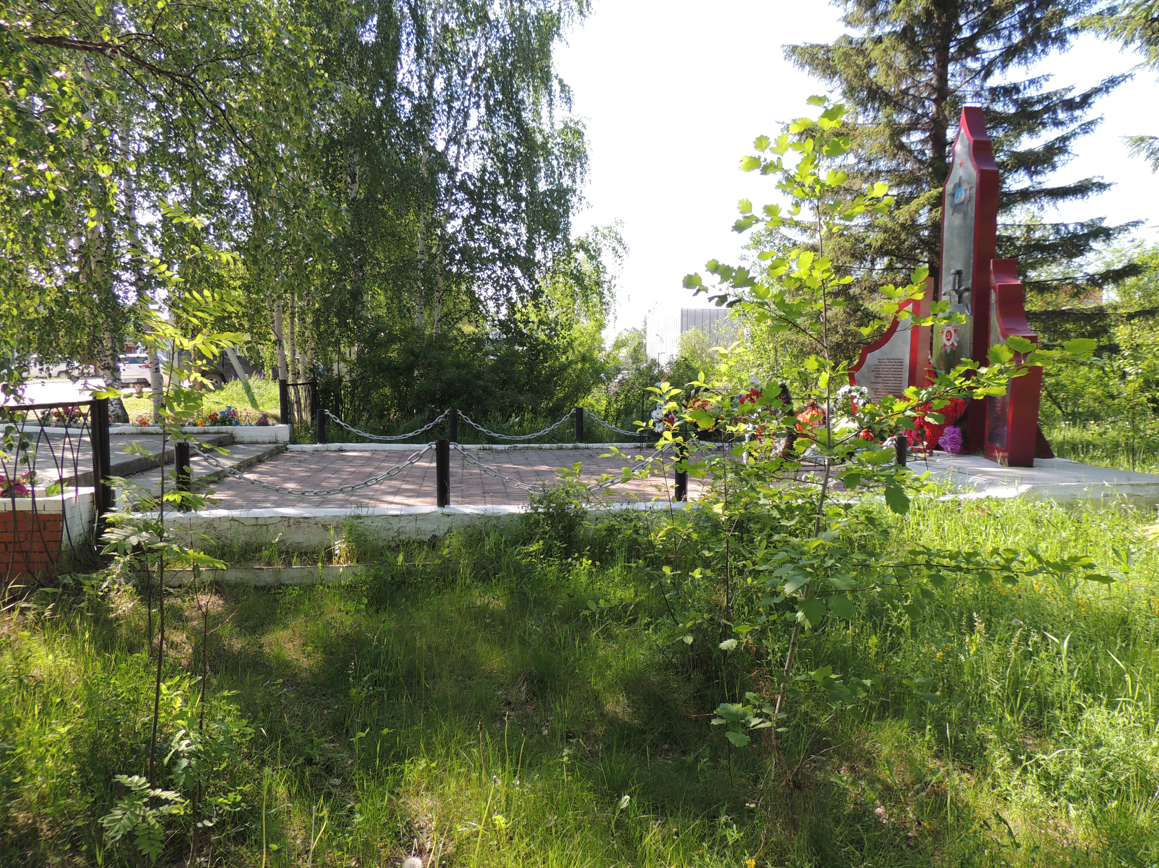
Стела «Защитникам Отечества» до реконструкции

Slide 5
Эскиз стелы «Защитникам Отечества»

Slide 6
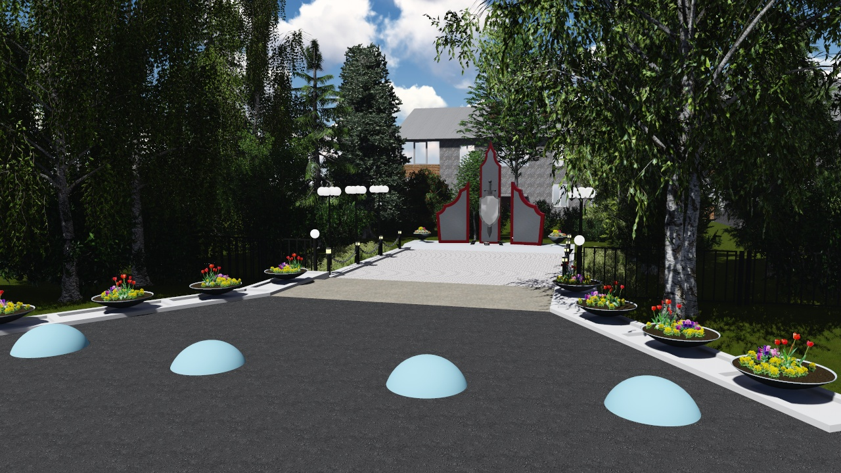
Эскиз стелы «Защитникам Отечества»

Slide 7
Органами местного самоуправления было проведено множество мероприятий по обсуждению проектов благоустройства. Приняло участие 219человек. Диалог получился свободным и открытым. Были созданы странички в социальных сетях, где размещалась вся необходимая и актуальная информация.

Slide 8
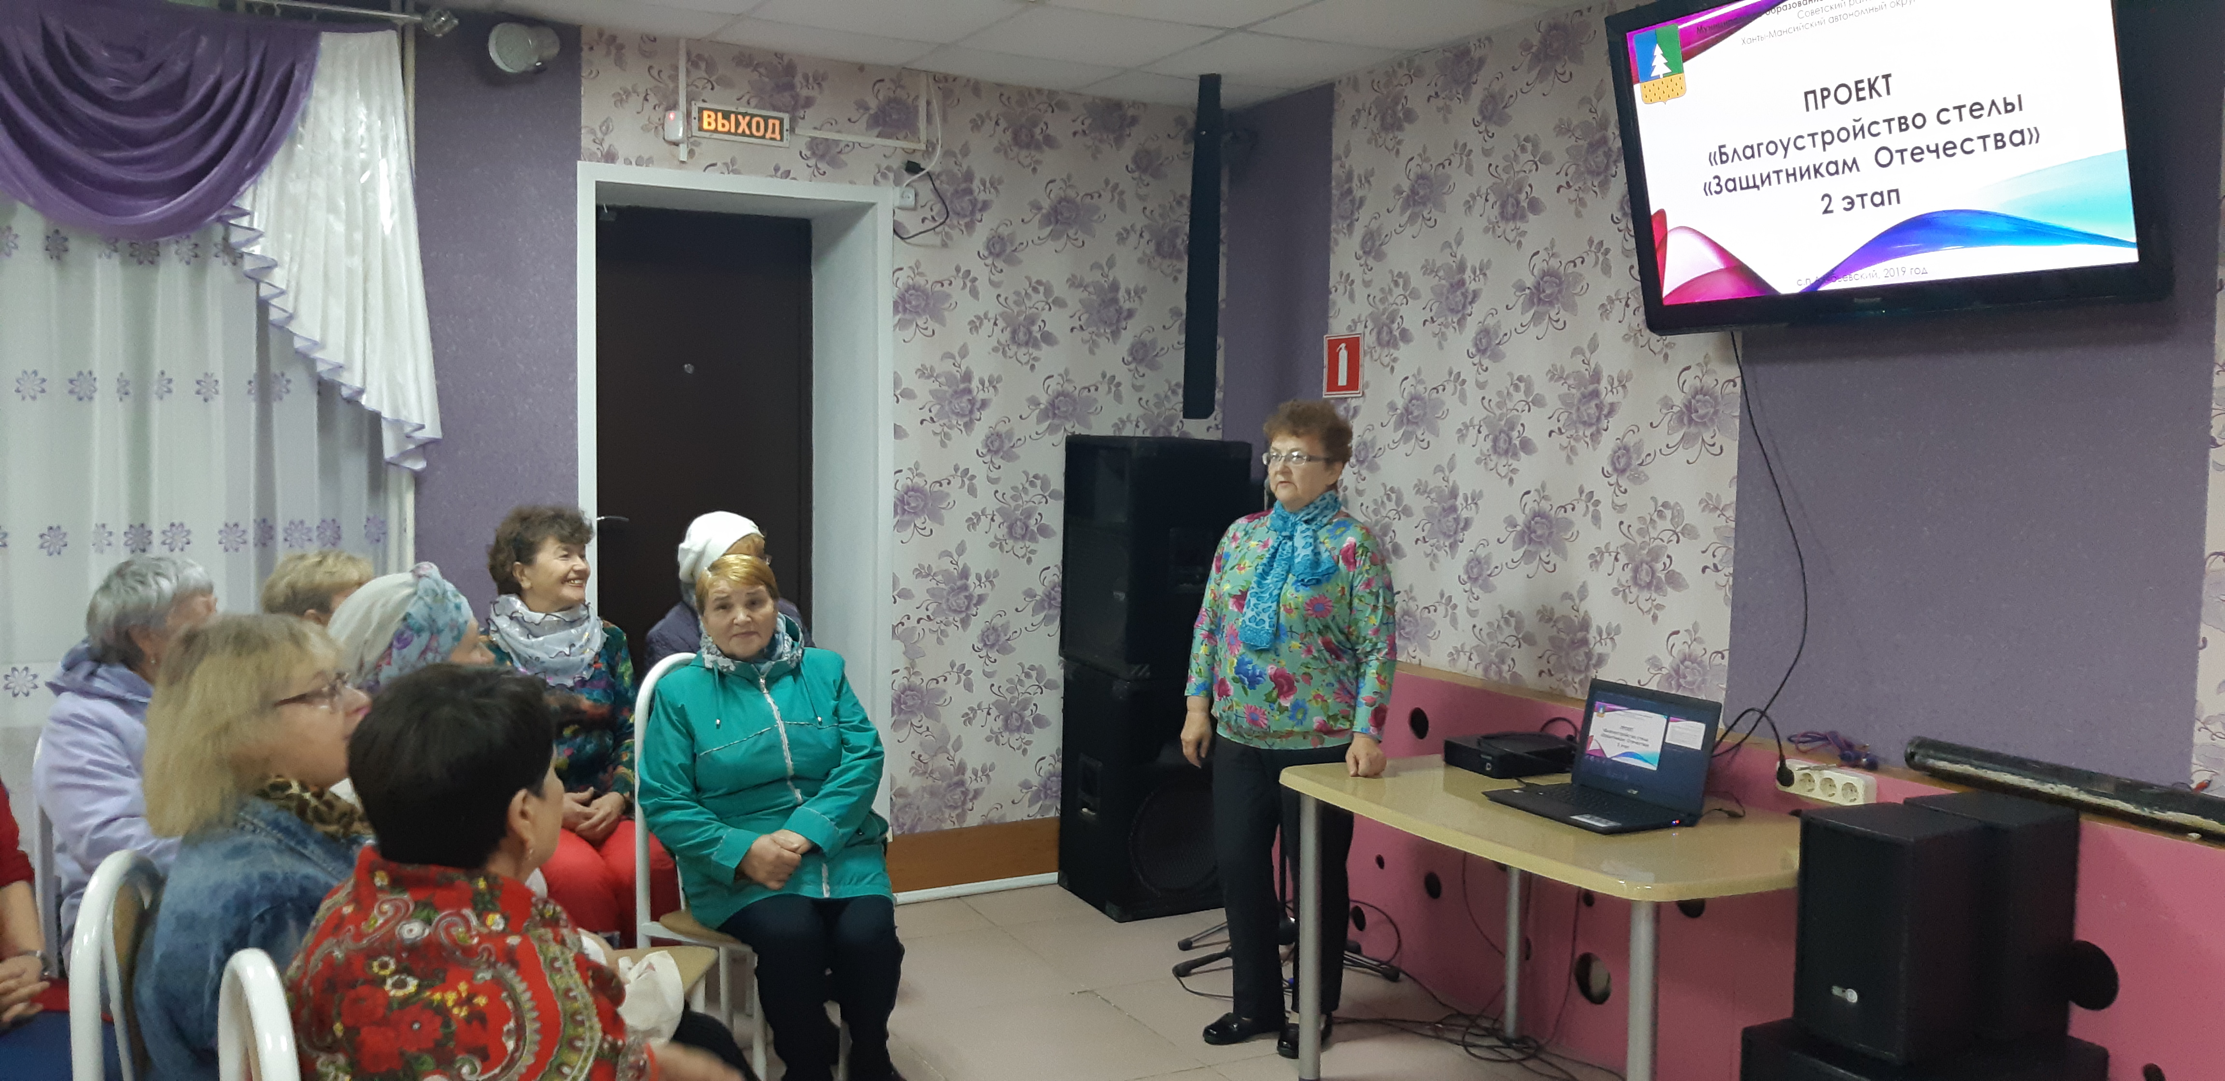
Участие жителей в принятии решений в области градостроительной политики, обеспечения благоприятной среды жизнедеятельности населения

Slide 9
Безвозмездное участие граждан в субботниках
Очистка Стелы от снега в зимний период
Санитарная очистка территории Стелы

Slide 10
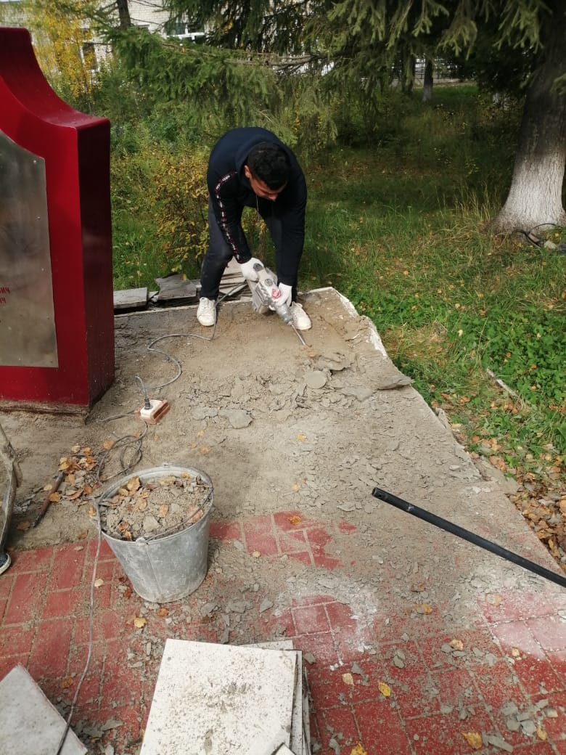
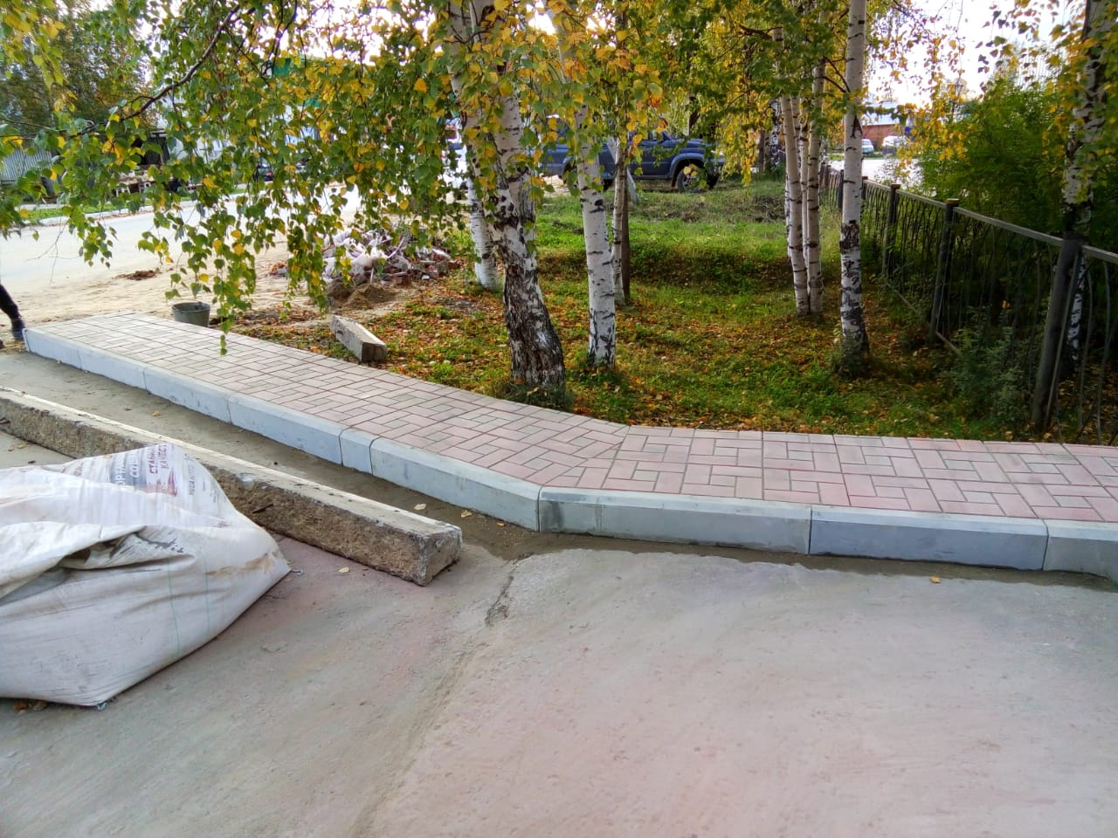
Этапы благоустройства стелы «Защитникам Отечества»

Slide 11
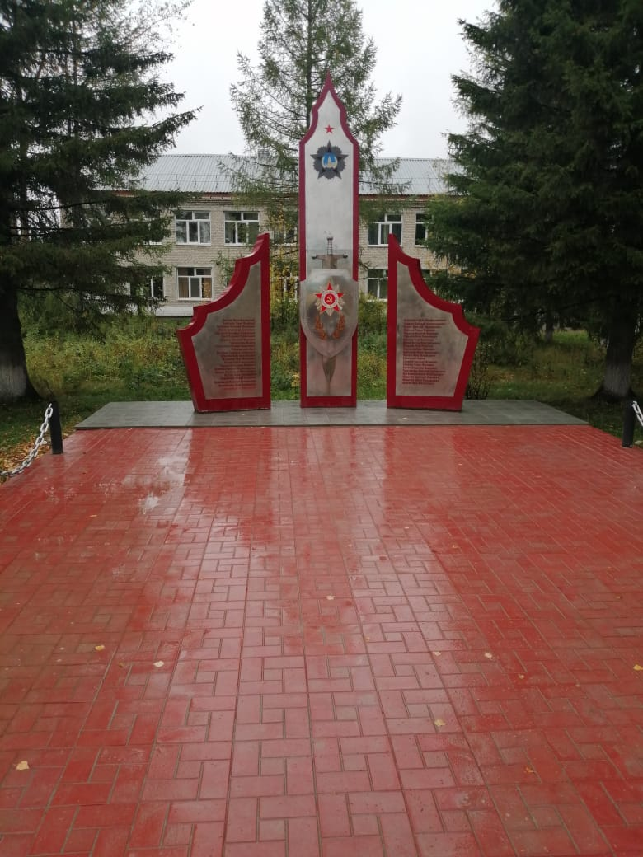
Стела «Защитникам Отечества» после реконструкции
Реализация данного проекта дала начало устойчивому развитию территории, у жителей появилось множество идей и планов развивать свою территорию, разрабатывается долгосрочный план преобразований общественного пространства.

Slide 12
Освещение стелы «Защитникам Отечества»

Slide 13
Общая стоимость выполненных работ по благоустройству стелы «Защитникам отечества» 500 000,00 рублей

Slide 14
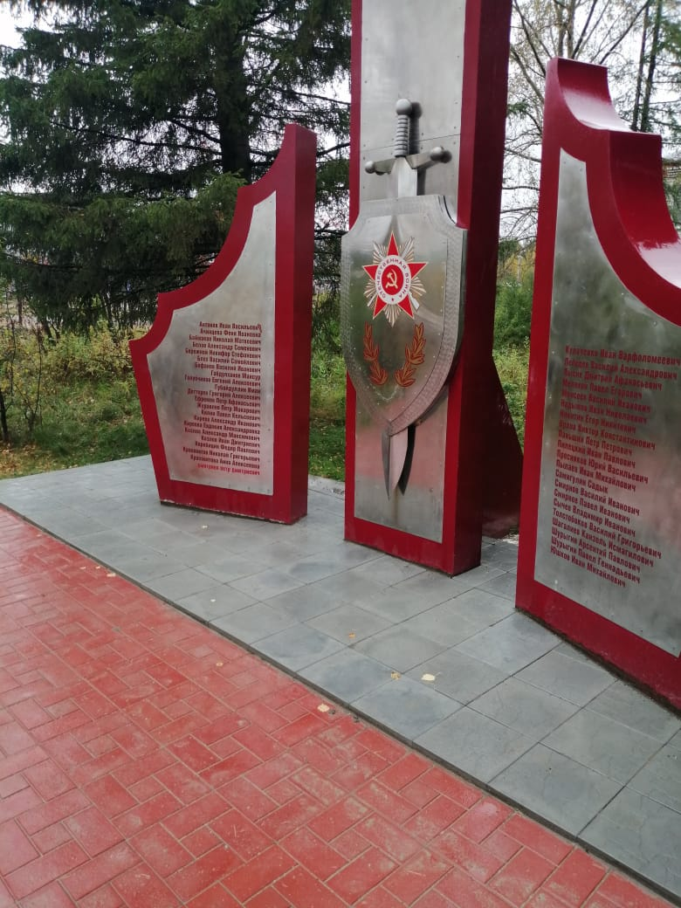
Показатели благоустройства территории сельского поселения, после реализации проекта, увеличились:
площадь покрытий - 70 кв. м.;
- площадь озеленения - 150 кв. м.;
- установка вазонов из камня – 8 шт.;
- установка полусфер – 4 шт.;
- площадь освещения - 150 кв.м;
- установка опор освещения со светодиодными светильниками – 6 шт.

Slide 15
Результаты
Повышение культурного уровня и создание благоприятных условий, повышение качества жизни населения;
Появление в сельском поселении Алябьевский востребованной общественной территории;
Приток лиц, посещающих территорию сельского поселения Алябьевский;
Создание уникальных объектов малых архитектурных форм;
Привлечение дополнительных финансовых средств из иных источников;
Экономия средств бюджета сельского поселения Алябьевский;
Вовлечение граждан в практики инициативного бюджетирования;
Вовлечение граждан в процесс принятия решений в области градостроительной политики, обеспечения благоприятной среды жизнедеятельности населения;
Выявление проблем в поселении и поддержка предложений населения по их решению посредством внедрения проектов;
Повышение эффективности бюджетных расходов за счет вовлечения жителей в процесс принятия решений при формировании проектов;
Развитие взаимодействия органов местного самоуправления поселения и населения, позволяющего осуществлять общественный контроль за результативностью и эффективностью расходования бюджетных средств;
Повышение открытости деятельности органов местного самоуправления поселения.

